Slide 1
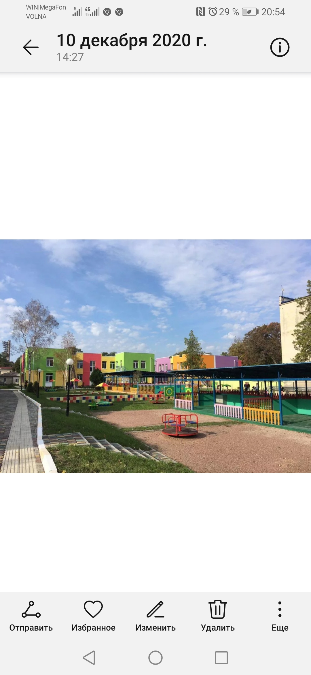
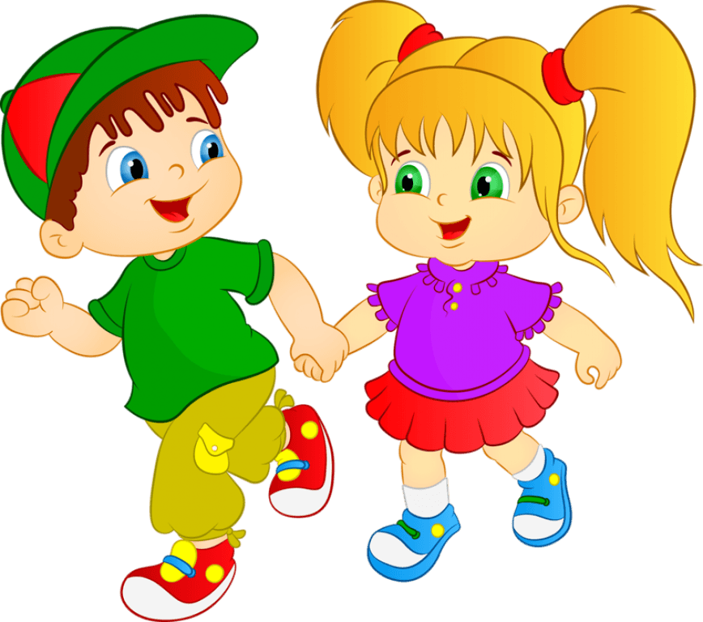

МБДОУ «Детский сад №30 «Берёзка»
«Основные показатели
и результаты деятельности
в развитии у детей социально-личностных качеств»

Slide 2
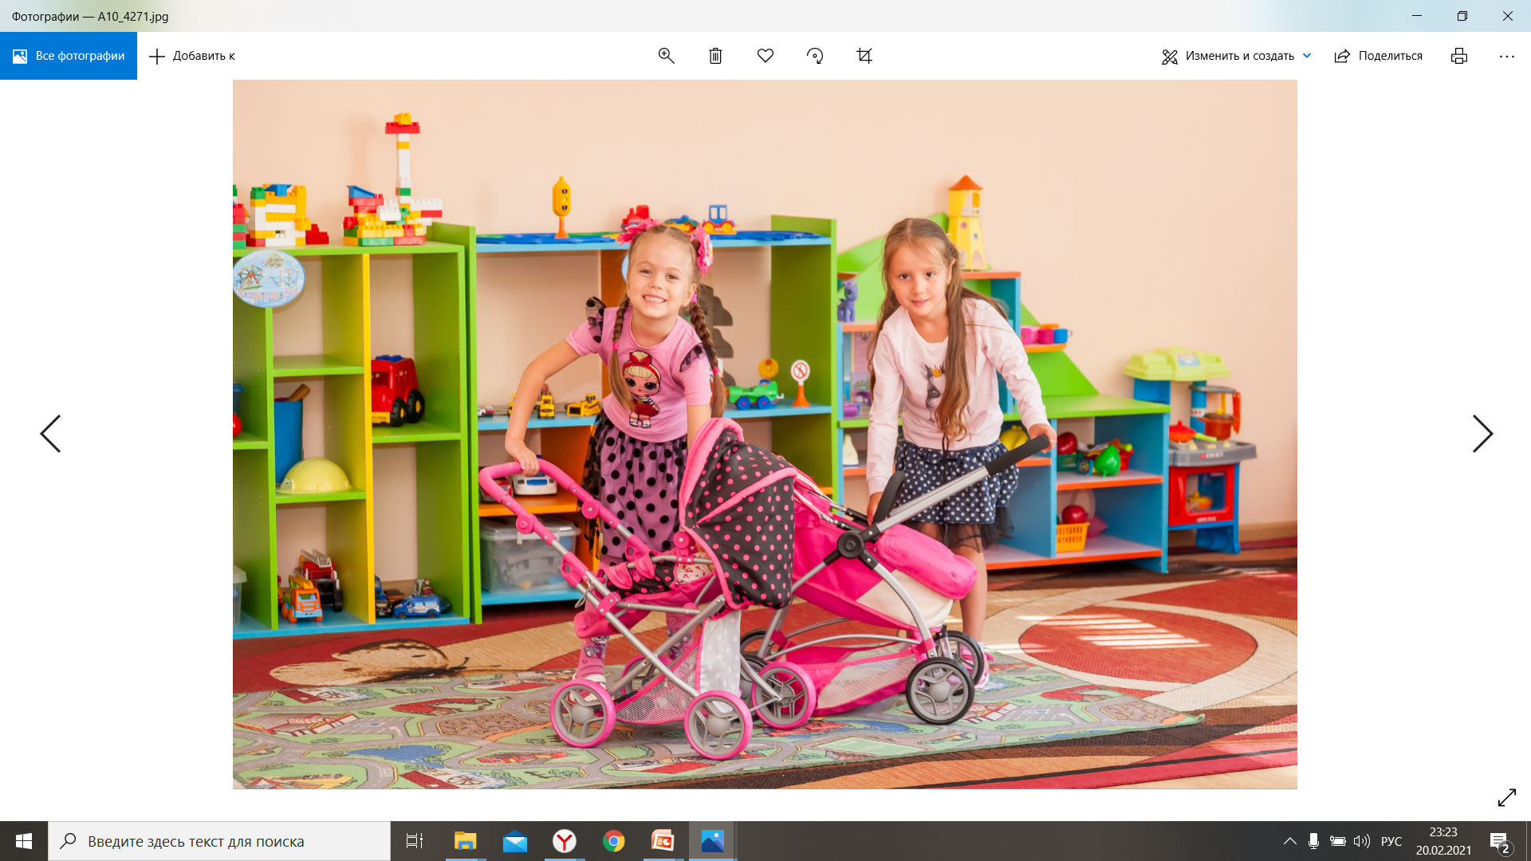
Дети- это чудо света, я увидел это сам.
И причислил чудо это к самым чудным чудесам
В наших детях наша сила, внеземных миров огни.
Лишь бы будущее было столь же светлым как они.
С. Михалков

Slide 3

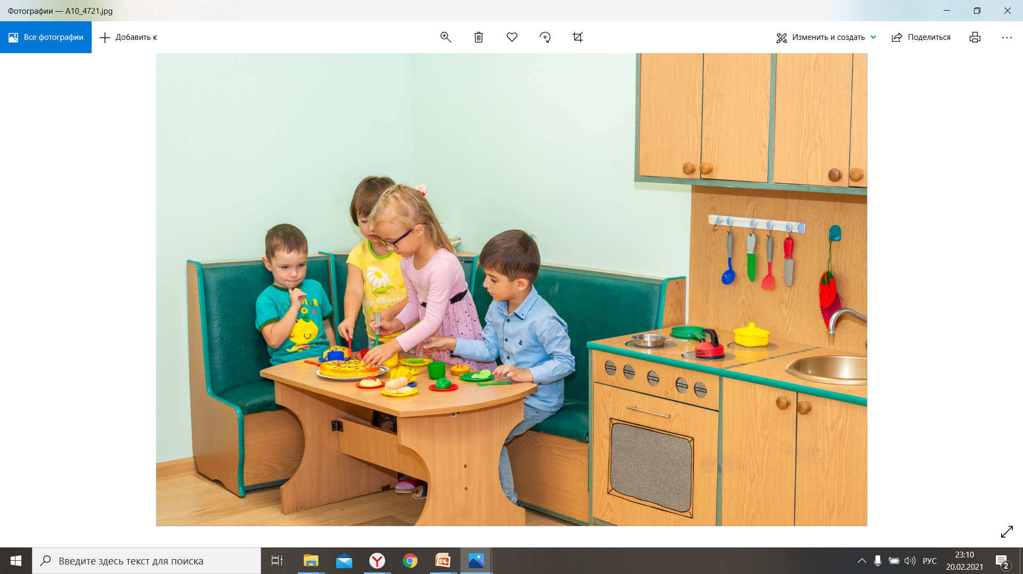
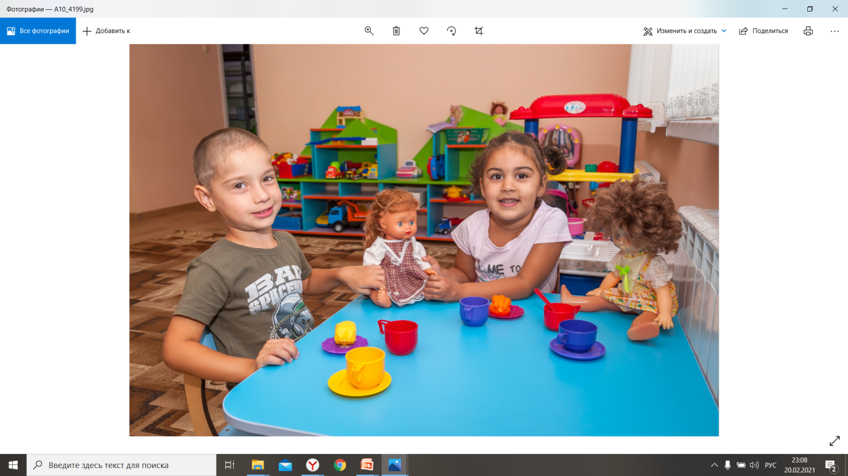
АКТУАЛЬНОСТЬ
Проблема приобщения к социальному миру всегда была и ныне остаётся одной из ведущих в процессе формирования личности ребёнка.
Исторический анализ убеждает в необходимости оказать ребёнку квалифицированную помощь в сложном процессе вхождения в мир людей.
Социализация ребенка предполагает развитие умения адекватно ориентироваться в доступном ему социальном окружении, осознавать самоценность собственной личности и других людей, выражать чувства и отношения к миру в соответствии с культурными традициями общества.

Slide 4

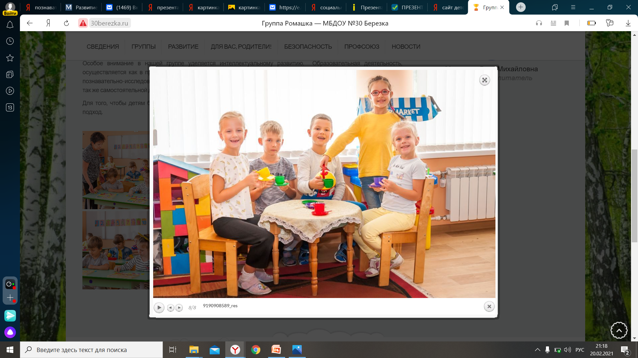
Слово «МЫ» сильней чем «Я". Мы- друзья, и мы –семья.

Slide 5
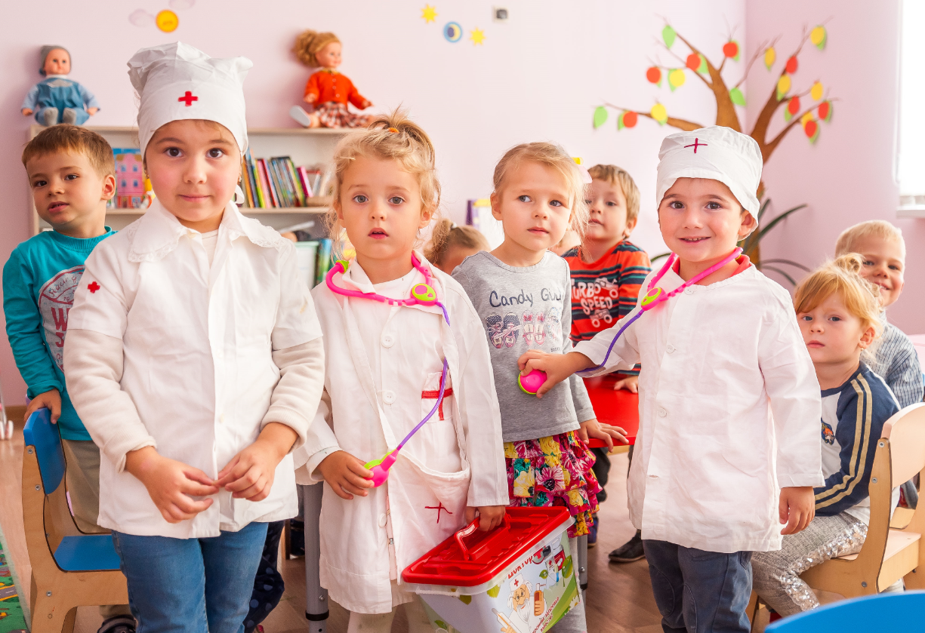
Я врачом, наверно, буду,
Стану я лечить людей!
Буду ездить я повсюду,
И спасать больных детей.

Slide 6
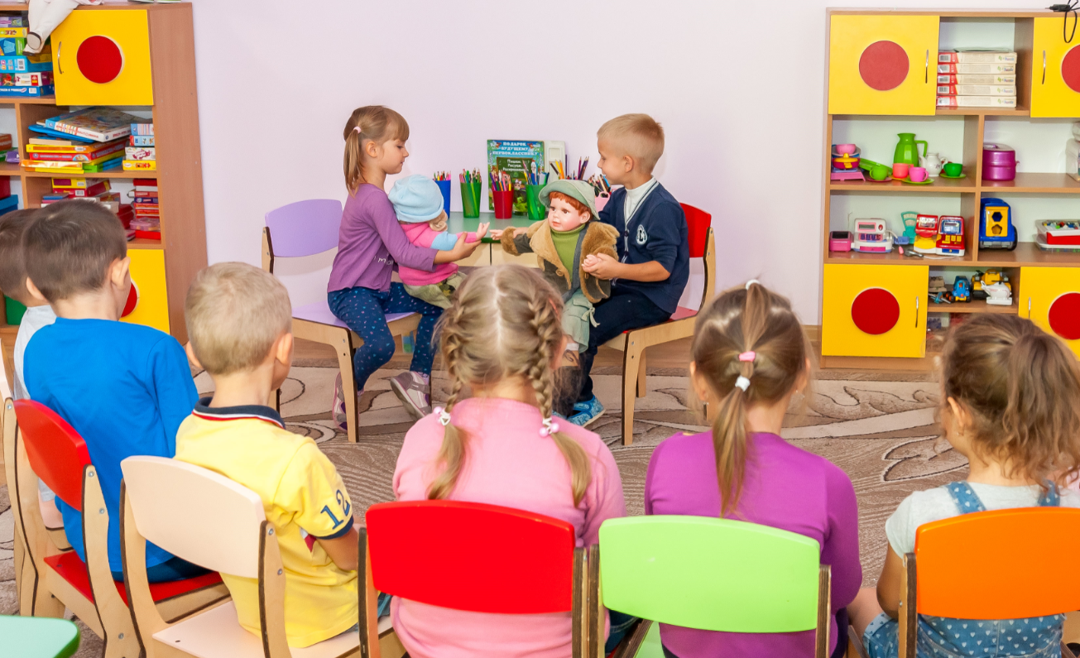
Процесс усвоения и дальнейшего развития у дошкольника социально-культурного опыта, необходимого для его включения в систему общественных отношений, в нашем ДОУ состоит из: трудовых навыков; знаний; норм, ценностей, традиций, правил; социальных качеств личности, которые позволяют человеку комфортно и эффективно существовать в обществе других людей, развитие толерантности педагогов и детей (терпимость к чужому образу жизни, мнению, поведению, ценностям, способность к принятию точки зрения собеседника, отличающейся от собственной).

Slide 7



СОЦИАЛЬНО-ЛИЧНОСТНОЕ РАЗВИТИЕ ВОСПИТАННИКОВ
освоение первоначальных представлений социального характера
включение детей в систему социальных отношений
формирование основ безопасности собственной жизнедеятельности
формирование предпосылок экологического сознания (безопасности окружающего мира)
формирование положительного отношения к труду

Slide 8
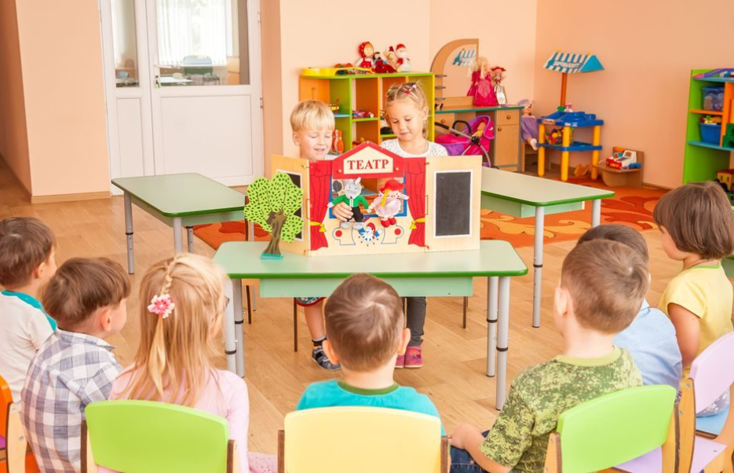
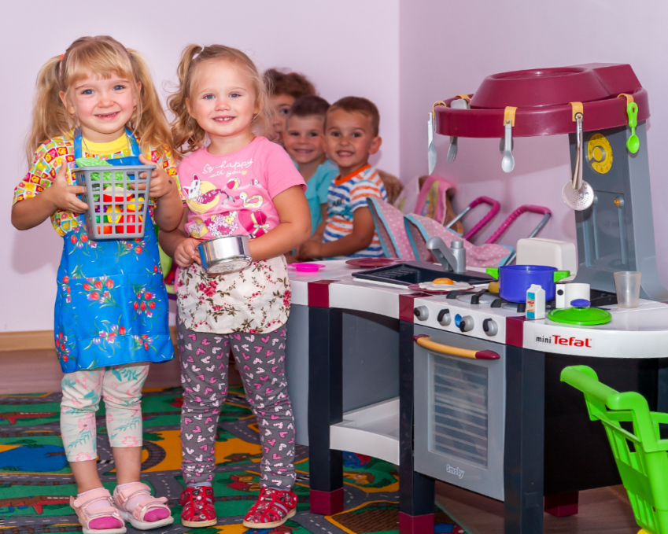
Цели и задачи социально-личностного воспитания:
Социально-личностное развитие дошкольников в нашем ДОУ направлено на достижение целей освоения первоначальных представлений социального характера и включения детей в систему социальных отношений через решение следующих задач:
развитие всех видов игровой деятельности детей;
приобщение к элементарным общепринятым нормам и правилам взаимоотношения со сверстниками и взрослыми (в том числе моральным);
формирование гендерной, семейной гражданской принадлежности, патриотических чувств, чувства принадлежности к мировому сообществу.

Slide 9
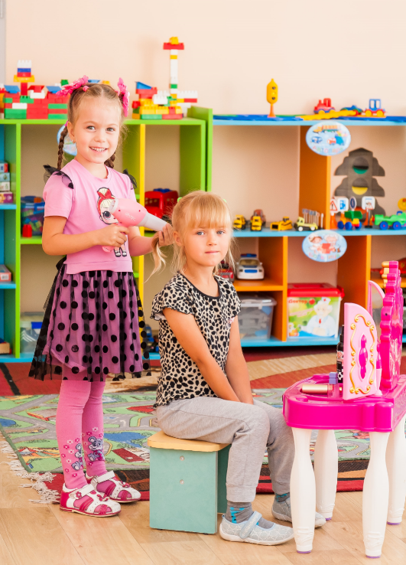
Формы работы с детьми по освоению
образовательной области
«Социально-коммуникативное развитие»
Формы образовательной деятельности
Непосредственно образовательная деятельность | Режимные моменты | Самостоятельная деятельность детей
Формы организации детей
Индивидуальные Подгрупповые Групповые | Групповые Подгрупповые Индивидуальные | Индивидуальные подгрупповые
Индивидуальные игры Совместные с воспитателем игры Совместные со сверстниками игры Педагогические ситуации Наблюдения Беседа Чтение Экскурсии Праздники | Индивидуальные игры Совместные с воспитателем игры Совместные со сверстниками игры Ситуативные разговоры с детьми Педагогические ситуации Ситуации морального выбора Беседы после чтения социально-нравственного содержания | Создание соответствующей развивающей предметно-пространственной среды Индивидуальные игры Совместные со сверстниками игры Все виды самостоятельной детской деятельности

Slide 10
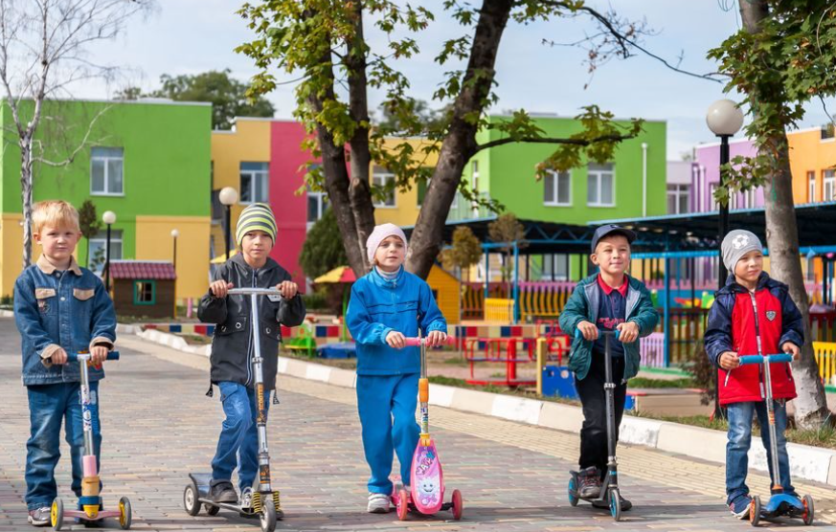
Формы работы с детьми по освоению безопасности
Формы образовательной деятельности
Непосредственно образовательная деятельность | Режимные моменты | Самостоятельная деятельность детей
Формы организации детей
Индивидуальные Подгрупповые Групповые | Групповые Подгрупповые Индивидуальные | Индивидуальные подгрупповые
Совместные действия Наблюдения Беседа Чтение Просмотр и анализ мультфильмов, видеофильмов, телепередач Экспериментирование | Совместные действия Наблюдения Беседа Чтение Рассматривание Игра Проектная деятельность Просмотр и анализ мультфильмов, видеофильмов, телепередач | Создание соответствующей развивающей предметно-пространственной среды среды

Slide 11
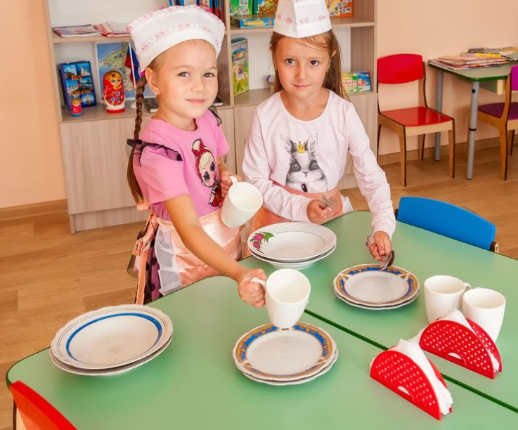
Формы работы с детьми по освоению
трудовой деятельности
Формы образовательной деятельности
Непосредственно образовательная деятельность | Режимные моменты | Самостоятельная деятельность детей
Формы организации детей
Индивидуальные Подгрупповые Групповые | Групповые Подгрупповые Индивидуальные | Индивидуальные подгрупповые
Изготовление украшений для группового помещения к праздникам, предметов для игры, сувениров, предметов для познавательно-исследовательской деятельности Создание макетов, коллекций и их оформление Украшение предметов для личного пользования | Совместные действия Наблюдения Игры Поручения и задания Дежурства Совместная деятельность взрослых и детей тематического характера, проектного характера Чтение Беседы Игры Экскурсии | Во всех видах детской деятельности, режимных моментов Создание соответствующей предметно-развивающей среды

Slide 12
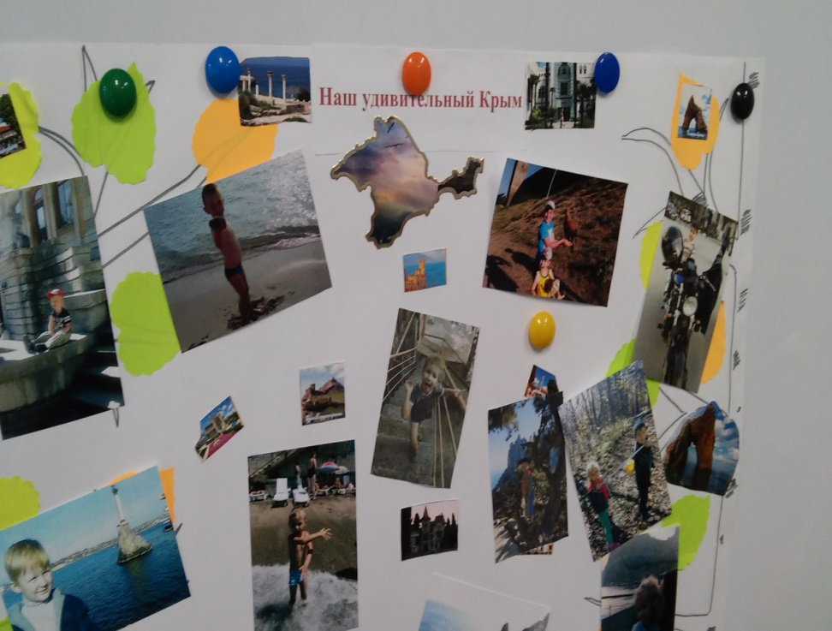
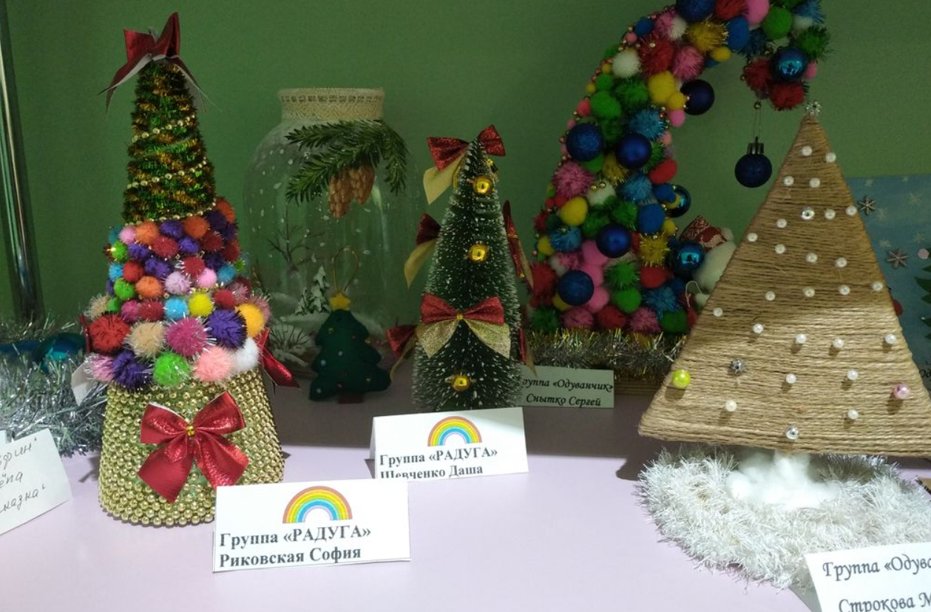
Утро радостных встреч
Сюжетно-ролевые игры
Задушевные посиделки
Фотовыставки
Элементы аутотренинга
Традиции празднования Дня именинника
Творческие выставки
Минутки уединения
Игры и упражнения на распознание эмоционального состояния
Сказкотерапия
Беседы
Театрализованные игры, игры-драматизации
Совместные проекты
Копилка добрых дел
Методы и
приемы

Slide 13
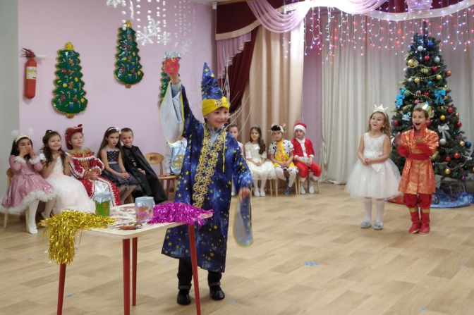
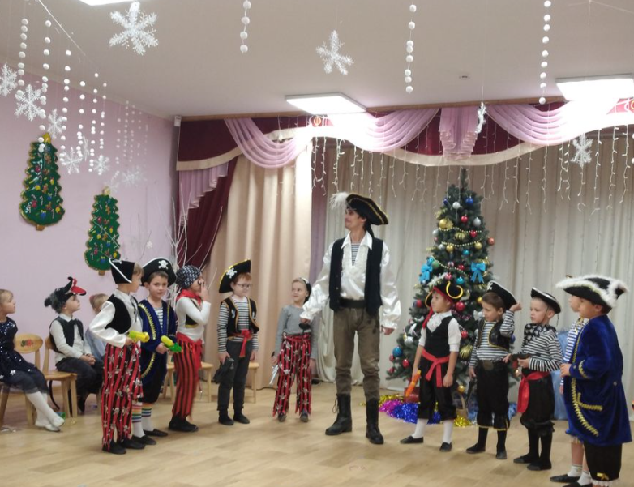
-Хоть волнуемся немножко, суетимся и дрожим,
Мы под гром аплодисментов, свой талант раскрыть спешим!

Slide 14
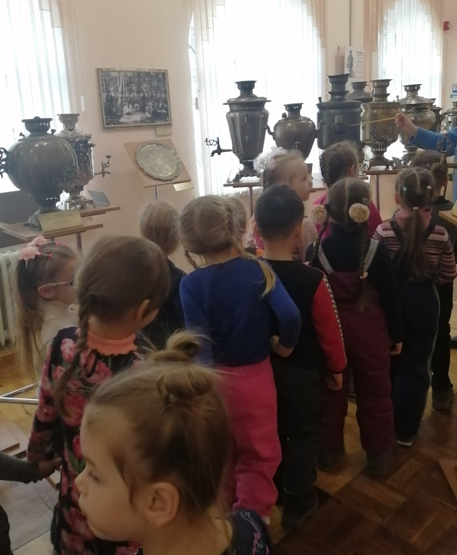
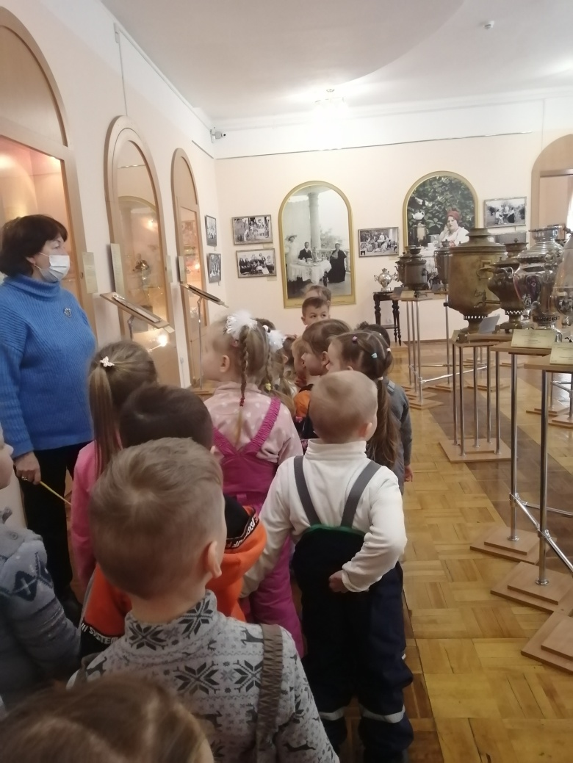
Крымский этнографический музей
Центральный музей Тавриды
Симферопольский художественный музей
Крымский академический театр кукол
Крымская государственная филармония
Сетевое
взаимодействие
с театрами
и
музеями

Slide 15
Социально-личностное развитие происходит успешно при условии его непрерывного осуществления. Работа по проблеме развития у детей дошкольного возраста навыков общения со сверстниками и взрослыми основывается на взаимодействии всех сотрудников.
Дети
Администрация
Воспитатели
Музыкальный
руководитель
Учитель-
логопед
Инструктор по физической культуре
Педагог-психолог
Учитель-дефектолог

